Slide 1
2 - 2
الزوايا والمستقيمات المتوازية

Slide 2
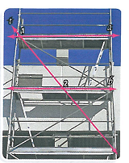
في الشكل أعلاه متناظرتان. وعندما يكون المستقيمان متوازيين، فإنه توجد علاقة خاصة بين أزواج هذه الزوايا

Slide 9
الواجب :
ص: 98 ‘99
س: 8 ‘9 ‘22

